Slide 1
Groepje van 4
1 dobbelsteen
4 pionnen
kaartjes printen (evt lichtblauw papier)
Komt de leerling op een blauw vlak dan moet hij of zij een kaartje pakken van de stapel en deze woorden hardop voorlezen. Daarna gaat het kaartje weer onderop de stapel.
Ganzenbord-lezen kern 9

Slide 2
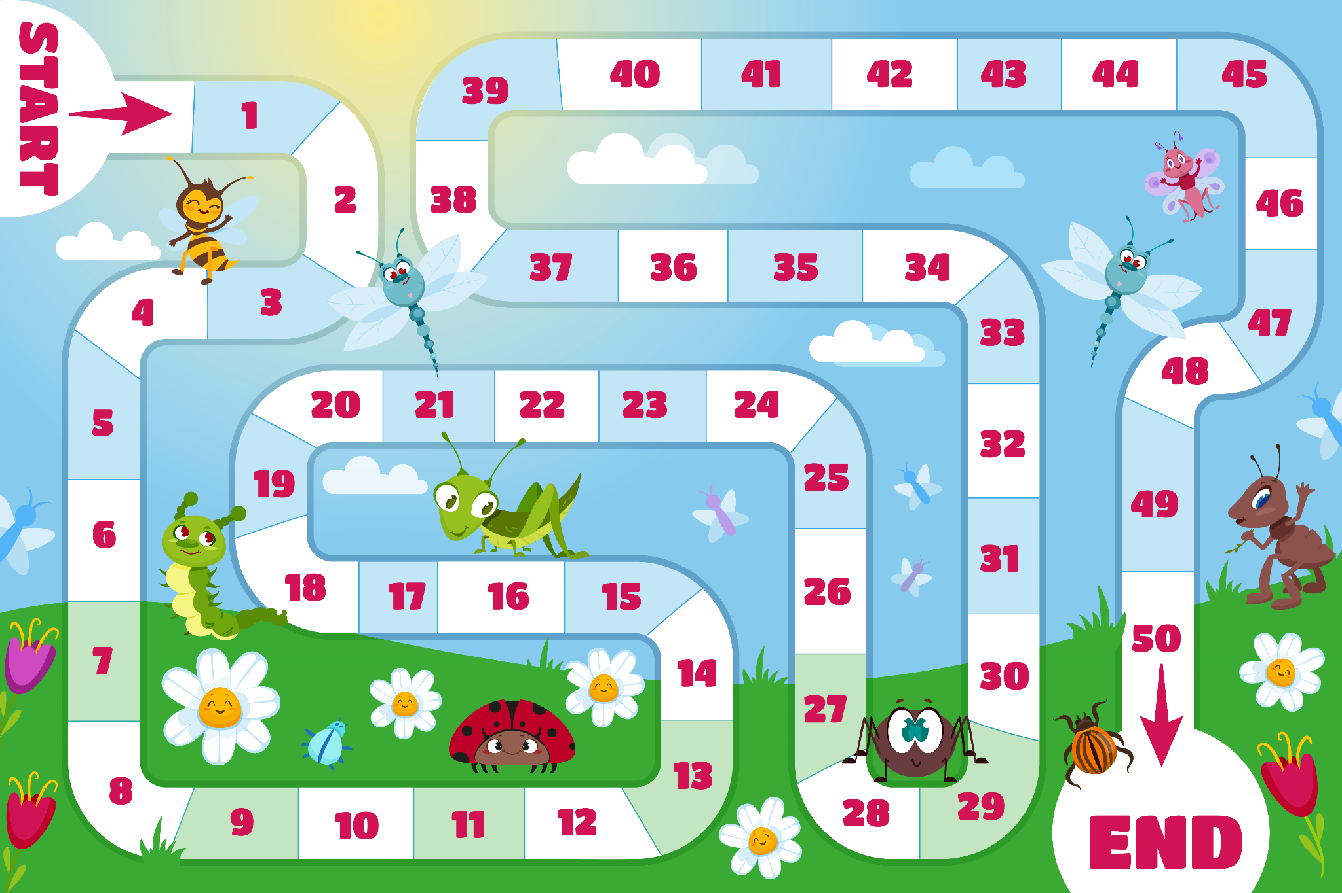

Slide 3
Als de leerling op blauw komt, kaartje trekken en hardop lezen.
hijskraan
takken
snoei
naaimachine
klapstoel
laagst
verbod
diepst
stopt
bloemen
rijke
deurbel
groene
draai
schelpen
stoelpoot
vergis
vlaai
gebit
slakken
dorst
deurkruk
kommen
mooi

Slide 4
Als de leerling op blauw komt, kaartje trekken en hardop lezen.
vijver
palmen
kleine
fietst
markt
vleugel
draaideur
stoei
vliegtuig
plukken
mantel
haai
bruine
harkt
schapen
heggenschaar
ritsen
straks
spuitbus
kooi
poetst
strik
zwemmen
rommel

Slide 5
Als de leerling op blauw komt, kaartje trekken en hardop lezen.
dammen
oude
groei
sleutel
beide
paarse
fietsenrek
beitel
tijger
drukken
koude
fraai
hijskraan
takken
gezien
stappenteller
fratsen
laagst
schoolbus
plooi
broeken
klapstoel
betaal
bruggen

Slide 6
Als de leerling op blauw komt, kaartje trekken en hardop lezen.
strooi
schoenveter
vlakken
traagst
sproeten
duikbril
schoenen
verst
manden
dikke
draaistoel
hakken
haai
dunne
deurkruk
tikken
knoei
witte
oogst
struikel
bessen
artsen
strikken
stroop

Slide 7
Als de leerling op blauw komt, kaartje trekken en hardop lezen.
stopt
dorst
draaideur
paarse
spruiten
duikfles
schoener
viest
monden
oude
rommel
sleutel
kraai
klapstoel
schoenpoets
stikken
zwemmen
harkt
vlaai
slakken
vliegtuig
poetst
sproeten
maaimachine

